Slide 1
PROYECTO FINAL DE ESTADÍSTICA
DETECCIÓN DE INTRUSIONES Y ANÁLISIS DE ANOMALÍAS EN TRÁFICO DE RED MEDIANTE TÉCNICAS ESTADÍSTICAS
Análisis del Dataset NSL-KDD
Facultad de Matemática y Computación
Universidad de La Habana
Curso 2025-2026

Slide 2
INTRODUCCIÓN
¿Por qué Detección de Intrusiones Basada en Estadística?
Problema
Dataset: NSL-KDD
Los sistemas basados en firmas solo detectan ataques conocidos, dejando vulnerabilidades críticas expuestas.
Observaciones
25,192
Características
41
Limitación
Los ataques zero-day evaden completamente la detección tradicional, representando una amenaza persistente.
Distribución de Categorías:
Normal
53%
DoS
36%
Probe
10%
Pregunta de Investigación
R2L
1%
¿Puede el análisis estadístico detectar patrones anómalos sin conocer el ataque específico de antemano?
U2R
0.04%

Slide 3
MARCO TEÓRICO
Tres Preguntas Fundamentales
P1
¿Qué variables del tráfico discriminan entre tipos de ataque?
Técnica: Kruskal-Wallis + η²
Objetivo: Rankear variables por poder discriminante
P2
¿Podemos comprimir 34 variables correlacionadas sin perder información?
Técnica: PCA (Análisis de Componentes Principales)
Motivación: 14 variables con |r| > 0.7
P3
¿Los componentes principales explican significativamente cada tipo de ataque?
Técnica: Regresión Logística (4 modelos one-vs-rest)
Verificación: Test de Wald, Odds Ratios, residuos
Flujo metodológico: EDA → Kruskal-Wallis → PCA → Regresión Logística

Slide 4
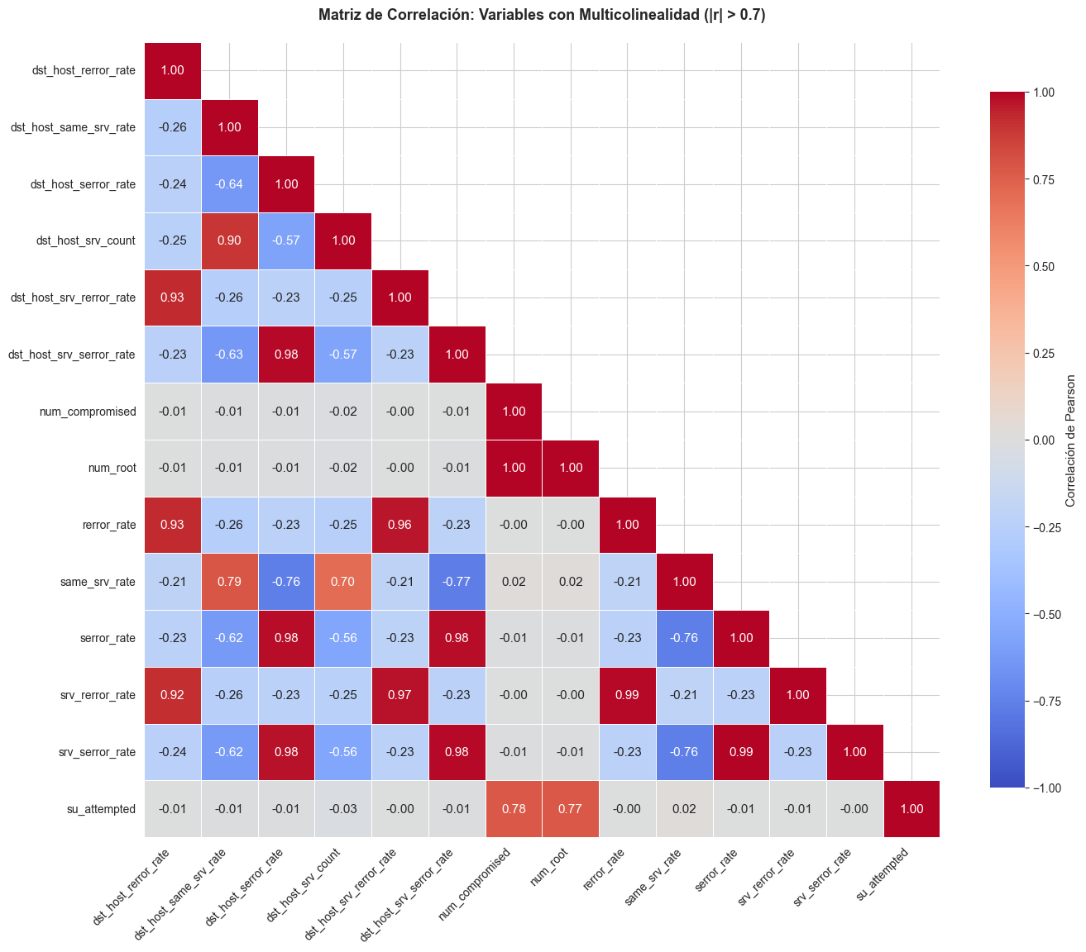
ANÁLISIS EXPLORATORIO
Características Clave del Dataset
1
Asimetría Extrema
Heatmap de Correlación
Múltiples variables presentan distribuciones altamente sesgadas, violando el supuesto de normalidad requerido por ANOVA.
src_bytes
Skew = 157.56
dst_bytes
Skew = 54.78
duration
Skew = 11.53
Consecuencia: Invalida ANOVA → Justifica Kruskal-Wallis (no paramétrico)
[INSERTAR GRÁFICO]
Heatmap de matriz de correlación
Variables con |r| > 0.7
2
Multicolinealidad Severa
Dimensiones: 12cm x 10cm
Se detectaron 22 pares de variables con correlación |r| > 0.7, indicando redundancia informativa severa.
Ejemplo extremo:
num_root ↔ num_compromised
r = 0.99
14 variables
r = 0.997
Consecuencia: Justifica PCA para eliminar redundancia
|r| > 0.7
Máxima correlación

Slide 5
PREGUNTA 1: KRUSKAL-WALLIS
Verificación de Supuestos Estadísticos
Independencia
Variables Continuas
Homogeneidad de Varianzas
Cada conexión de red es una observación independiente, sin dependencias temporales o estructurales que afecten los resultados.
Se analizaron 10 variables numéricas continuas que cumplen con los requisitos de escala para la prueba no paramétrica.
Test de Levene: p < 0.05 en TODAS las variables, indicando varianzas heterogéneas entre grupos.
Implicación de Levene p < 0.05
Kruskal-Wallis detecta diferencias generales de distribución
Relevante para IDS:
Esto NO invalida la prueba (Kruskal-Wallis no requiere homocedasticidad)
Cada tipo de ataque tiene una "firma distribucional" única que puede ser detectada mediante análisis estadístico, incluso sin conocer previamente el patrón del ataque.
Interpretación válida: "Las distribuciones difieren entre categorías"
Conclusión: Supuestos cumplidos adecuadamente → Kruskal-Wallis es válido

Slide 6
rerror_rate
3195.31
0.1267
srv_count
RESULTADOS P1
Ranking de Variables por Poder Discriminante
Resultados Kruskal-Wallis
Interpretación de η²
Variable | Estadístico H | p-valor | η² | Efecto
same_srv_rate | 15991.64 | < 0.001 | 0.6348 | Grande
serror_rate | 14443.03 | < 0.001 | 0.5733 | Grande
dst_bytes | 14431.55 | < 0.001 | 0.5728 | Grande
src_bytes | 13667.44 | < 0.001 | 0.5425 | Grande
count | 12515.80 | < 0.001 | 0.4968 | Grande
dst_host_srv_count | 11838.25 | < 0.001 | 0.4699 | Grande
dst_host_count | 6475.69 | < 0.001 | 0.2569 | Grande
rerror_rate | 3195.31 | < 0.001 | 0.1267 | Medio
srv_count | 1724.89 | < 0.001 | 0.0683 | Medio
duration | 1476.36 | < 0.001 | 0.0585 | Pequeño
η² > 0.14
Efecto Grande
0.06 ≤ η² ≤ 0.14
Efecto Medio
η² < 0.06
Efecto Pequeño
Hallazgos Clave
10/10
Variables con diferencias significativas (p < 0.001)
7/10
Variables con efecto grande (η² > 0.14)
2/10
Variables con efecto medio
Conclusión: Variables de tasas de error y volumen son las más discriminantes

Slide 7
ANÁLISIS POST-HOC
¿Qué Categorías Difieren Significativamente?
η² = 0.63
same_srv_rate — Mayor Poder Discriminante
DoS vs otras:
Categorías similares:
Interpretación:
DoS ≠ todas excepto Probe (p < 0.001)
Normal/R2L/U2R: p = 1.0 → Tráfico variado
Monotonía del tráfico separa DoS de ataques sigilosos
η² = 0.57
serror_rate
η² = 0.57
dst_bytes
Probe vs otras:
Pares significativos:
Probe ≠ Normal/DoS/R2L (p < 0.001)
8 pares (máximo entre las 3 variables)
R2L vs U2R:
Firma única:
p = 0.0002 (ambas acceso no autorizado)
Tasas de error SYN altas identifican escaneos
Interpretación:
Volumen recibido distingue tipos de explotación
Nota metodológica: Test de Dunn con corrección de Bonferroni para múltiples comparaciones

Slide 8
PREGUNTA 2: PCA
Verificación de Supuestos para PCA
Tamaño Muestral
No Multicolinealidad Perfecta
n/p ratio:
741 >> 5
Máximo |r|:
0.997
25,192 / 34 = 741
Ningún par con |r| ≥ 0.999 ✓
Criterio: n/p > 5 ✓ Cumplido ampliamente
Linealidad
Correlaciones Suficientes
Verificación visual mediante scatterplots confirma relaciones lineales entre variables.
Variables |r| > 0.7:
14
Correlación máxima: r = 0.997
num_root ↔ num_compromised
Conclusión
PCA APROPIADO
TODOS los supuestos cumplidos
Proceder con análisis de componentes principales

Slide 9
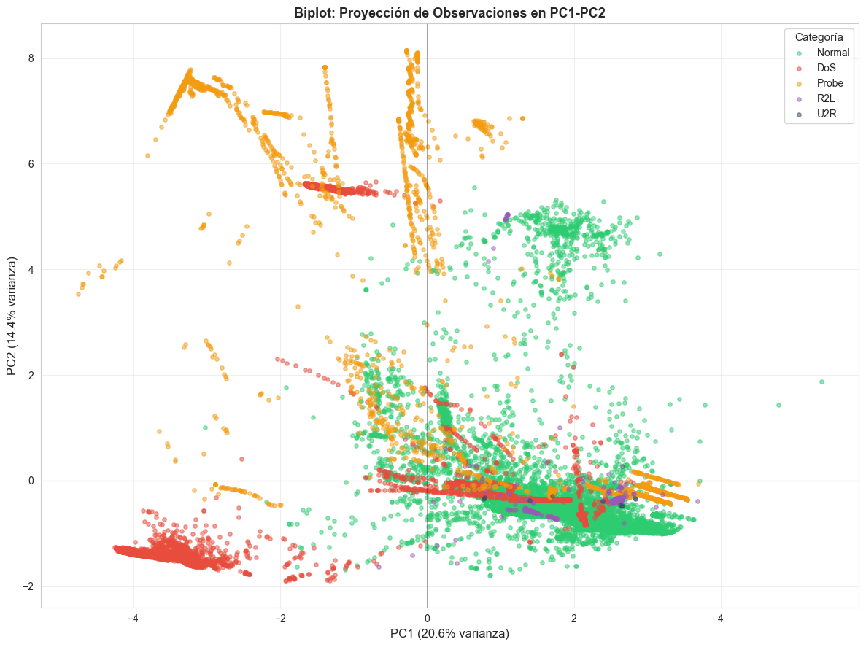
RESULTADOS P2
Reducción Dimensional y Componentes Principales
Reducción Alcanzada
3
PC3
34
7
10.93% varianza
variables
componentes
Nivel de compromiso: Accesos root y cuentas comprometidas
60% varianza explicada
Variables: num_compromised, num_root, su_attempted
1
PC1
Biplot PC1 vs PC2
20.58% varianza
Contraste: Conexiones exitosas vs errores SYN
Variables dominantes:
same_srv_rate
-0.89
[INSERTAR GRÁFICO]
serror_rate
+0.87
Biplot PC1 vs PC2
dst_host_serror_rate
+0.85
Observaciones coloreadas por categoría
Dimensiones: 12cm x 10cm
2
PC2
14.16% varianza
Tasas de error: Rechazos REJ
Variables: rerror_rate, srv_rerror_rate, dst_host_rerror_rate

Slide 10
PREGUNTA 3: REGRESIÓN LOGÍSTICA
Verificación de Supuestos para Regresión Logística
Variables Binarias
Independencia
Multicolinealidad
Linealidad en Logit
4 targets (DoS, Probe, R2L, U2R) son binarias {0,1}
Cada conexión es observación independiente
VIF ≈ 1 para todos (garantizado por PCA)
Residuos vs predictores sin patrón sistemático
Tamaño Muestral: Regla 10 EPV (Events Per Variable)
Ataque | Eventos (1s) | Predictores | EPV | Cumple
DoS | 9234 | 7 | 1319.1 | ✓ Sí
Probe | 2289 | 7 | 327.0 | ✓ Sí
R2L | 209 | 7 | 29.9 | ⚠ Límite
U2R | 11 | 7 | 1.6 | ✗ NO
Regla 10 EPV:
Limitación Crítica:
Se requieren al menos 10 eventos por predictor para estimaciones estables
U2R viola severamente la regla → Estimaciones inestables

Slide 11
RESULTADOS P3
Modelos Significativos y Calidad de Ajuste
Todos los modelos significativos (LRT p < 0.001)
Ataque | Pseudo-R² | Comp. Signif. | AIC | Interpretación
DoS | 0.788 | 7/7 | 8,234.5 | Excelente ajuste
Probe | 0.689 | 7/7 | 5,123.7 | Buen ajuste
R2L | 0.265 | 5/7 | 1,456.2 | Moderado (EPV límite)
U2R | 0.175 | 5/7 | 89.4 | Débil (EPV = 1.6)
Diagnóstico de Residuos
DoS/Probe/R2L:
< 5% |r| > 2
Buen ajuste del modelo
Limitación Reconocida
U2R no confiable: Solo 11 eventos en dataset → coeficientes inestables y varianzas altas. Resultados deben interpretarse con precaución.

Slide 12
CONCLUSIONES
Síntesis de Hallazgos y Trabajo Futuro
P1
Kruskal-Wallis
P2
PCA
P3
Regresión Logística
Todas las variables difieren significativamente (p < 0.001)
7 componentes capturan 60% de varianza
Componentes son predictores significativos
Multicolinealidad eliminada completamente
DoS/Probe: Modelos robustos (Pseudo-R² > 0.68)
same_srv_rate, serror_rate, dst_bytes más discriminantes (η² > 0.57)
Componentes interpretables: errores SYN, REJ, compromiso
R2L/U2R: Limitados por desbalance extremo
Cada tipo de ataque tiene "firma estadística" única
Limitaciones
Implicación Práctica
1
Desbalance extremo: U2R = 0.04% compromete regresión logística
El tráfico de red contiene señales estadísticas discriminantes, comprimibles mediante PCA y modelables para detección de intrusiones basada en anomalías sin firmas previas.
2
Dataset de 1999: Patrones pueden estar desactualizados
3
Varianzas heterogéneas: Amplían interpretación de Kruskal-Wallis
EDA
PCA
Modelado
Facultad de Matemática y Computación — Universidad de La Habana — Curso 2025-2026

